Slide 1
Сани
Громова О.Б.
г.Великий Новгород
2015 год.

Slide 2
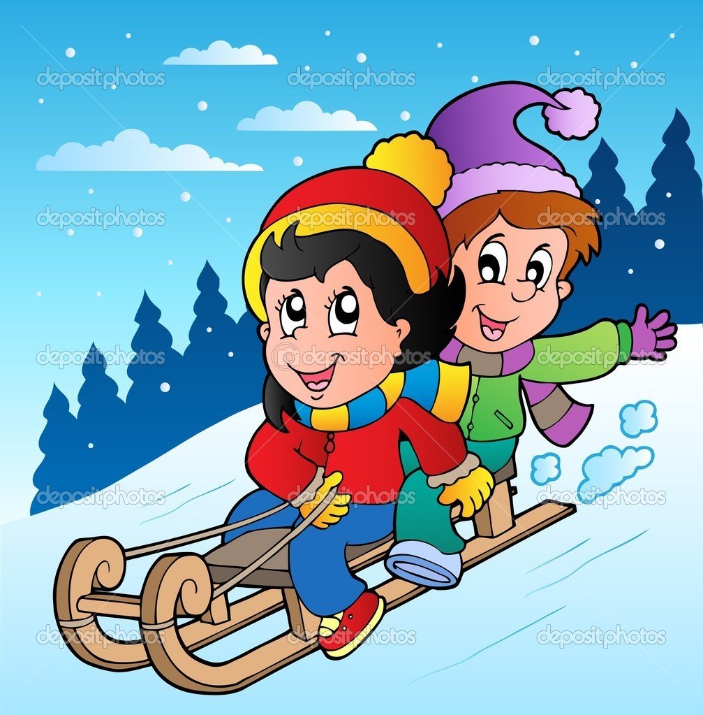
Всё лето стояли, Зимы ожидали, Дождались поры, Помчались с горы.

Slide 3
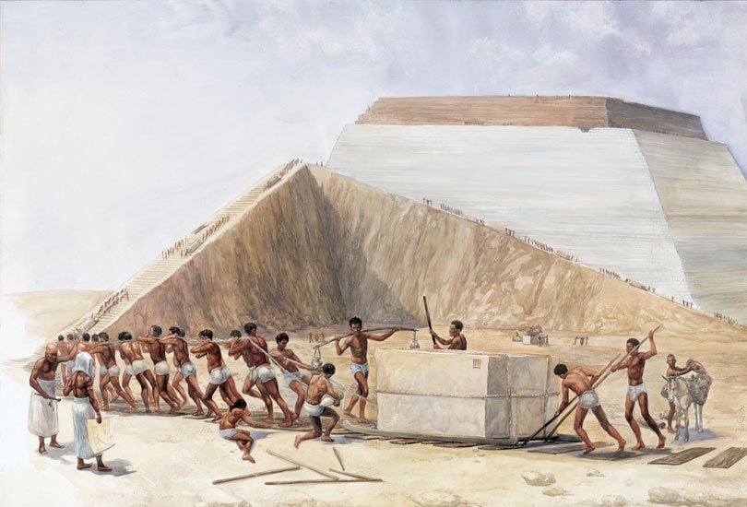

Slide 4
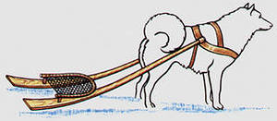
Волокуши

Slide 5
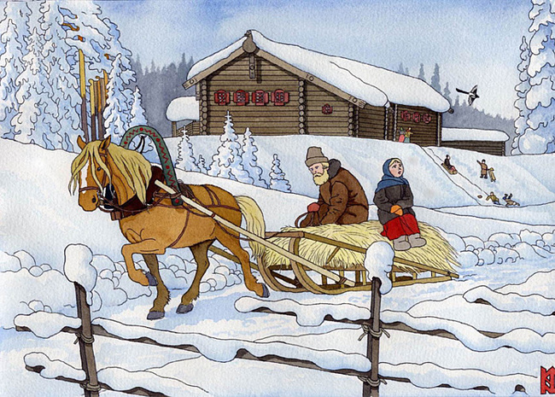
Сани

Slide 6
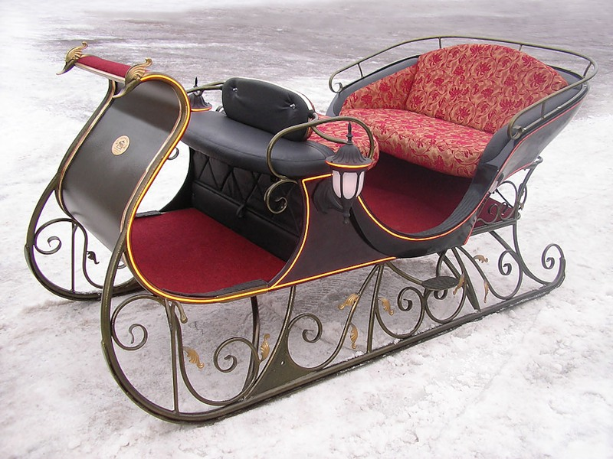
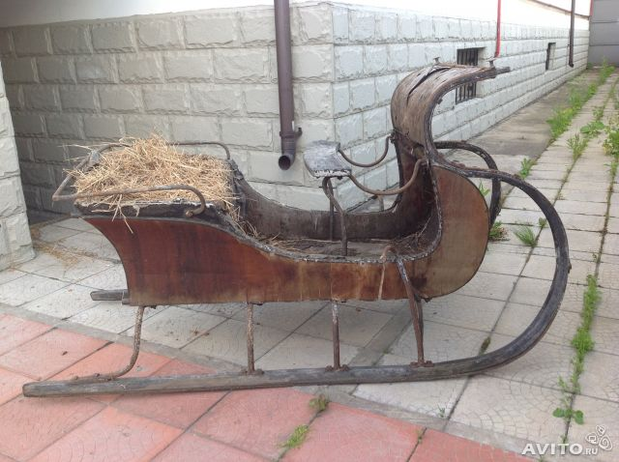
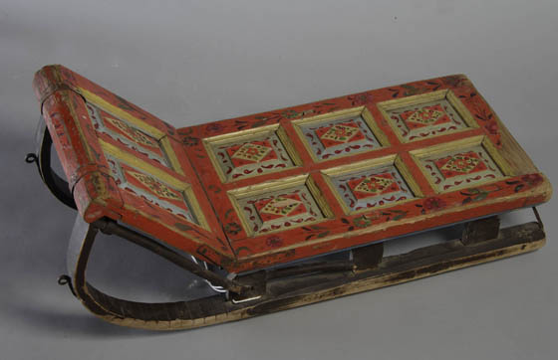

Slide 7
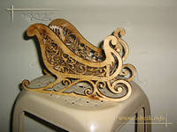
Подбери слово
саночки
санки
санищи

Slide 8
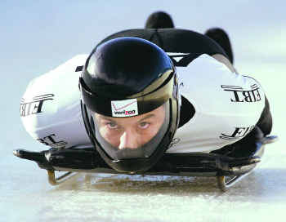
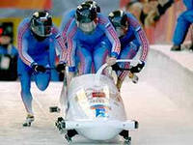
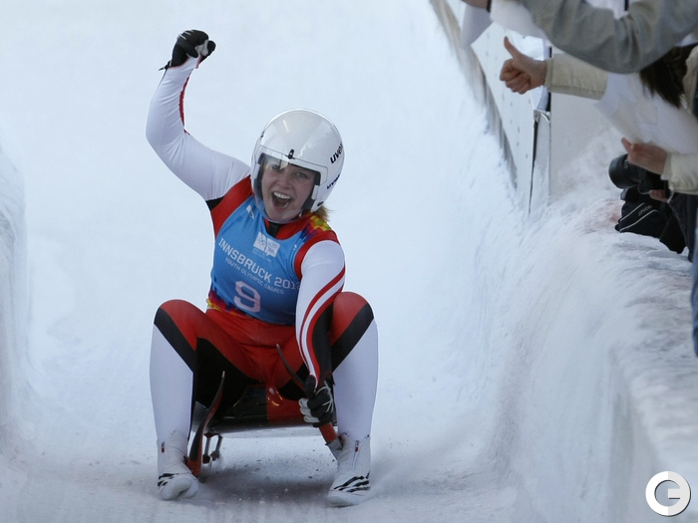
Санный спорт
Скелетон
Бобслей
Сани

Slide 9
Интернет – ресурсы:
http://slav-museum.ru
http://www.texnika.by/info/101-kogda-poyavilis-sanki
http:// novasport.ru
http: //evolutsia.com
Автор шаблона: Курбанова И. Б. http://pedsovet.su/
В качестве фона использован авторский рисунок (идея рисунка: http://www.adobetutorialz.com/articles/2909/1/We-wish-you-a-Merry-Christmas-illustration)

